Slide 1

Информация по обособленным спорам в рамках дела о банкротстве ГУП «Осташковский межрайонный лесхоз»
МИНИСТЕРСТВО ЛЕСНОГО КОМПЛЕКСА ТВЕРСКОЙ ОБЛАСТИ
г. Тверь
31 января 2022 года

Slide 2
ПРЕДМЕТ СПОРА (ИМУЩЕСТВО)
Определением Арбитражного суда Тверской области от 12.12.2012 по делу № А66-3115/2012 должник признан несостоятельным (банкротом),
в отношении ГУП «Осташковский межрайонный лесхоз»
В хозяйственном ведении ГУП «Осташковский межрайонный лесхоз» находилось недвижимое имущество, которое распоряжением Комитета по управлению имуществом Тверской области от 06.10.2011
№ 1713 изъято из хозяйственного ведения предприятия и закреплено на праве оперативного управления за ГБУ «ЛПЦ Тверьлес».
При этом ГУП находился в предбанкротном состоянии.
Поскольку изъятие имущества из хозяйственного ведения предприятия в соответствии с законодательством является ничтожной сделкой, конкурсный управляющий предприятия 12.04.2013 обратился в Арбитражный суд Тверской области с заявлением о признании сделки недействительной и возврате в конкурсную массу изъятого имущества

Slide 3
ВАРИАНТЫ РАЗРЕШЕНИЯ СПОРА
Разрешение спора
Погашение требований об оплате последствий недействительности сделки бюджетом области
Передача имущества в конкурсную массу
Исполнение обязательств должника (инвестор)
Сумма оплаты:
33 428,95 тыс. руб.:
18 683,00 тыс. руб. последствия недействительной сделки.
Риски: 14 745,95 тыс. руб. проценты за пользование денежными средствами (в случае удовлетворения требований).
Реализация имущества на торгах (конкурс).
Риски: потеря имущества.
Сумма оплаты
15 143,71 тыс. руб. оплата кредиторской и текущей задолженностей.
Риски: сохраняется риск потери имущества.

Slide 4
ВАРИАНТЫ РАЗРЕШЕНИЯ СПОРА В СЛУЧАЕ ОПЛАТЫ БЮДЖЕТОМ ТВЕРСКОЙ ОБЛАСТИ
Оплата последствий недействительности сделки по решению суда 33 428,95
тыс. руб.
18 683,00 тыс. руб. последствия недействительной сделки;
Риски: оплата процентов,
в случае оплаты
18 683,00 тыс. руб.
14 745,95 тыс. руб. проценты за пользование денежными средствами (в случае удовлетворения требований судом).
Результат: имущество остается в реестре имущества Тверской области
оплата кредиторской и текущей задолженностей;
14 745,95тыс. руб. проценты за пользование денежными средствами (в случае удовлетворения требований судом).
конкурсное производство завершается.

Slide 5
ВАРИАНТЫ РАЗРЕШЕНИЯ СПОРА В СЛУЧАЕ ПЕРЕДАЧИ ИМУЩЕСТВА В КОНКУРСНУЮ МАССУ
Принятие судом решения о возврате имущества в конкурсную массу
имущество признано социально значимым (решение муниципального образования от 11.08.2016)
Риски:
потеря имущества, реализация имущества на торгах (конкурс)
специальные условия торгов и обязательства покупателя в отношении имущества
Передача имущества в муниципальную собственность
в случае, если торги дважды признаны несостоявшимися, судьба имущества решается на собрании кредиторов

Slide 6
ВАРИАНТЫ РАЗРЕШЕНИЯ СПОРА В СЛУЧАЕ ПРИВЛЕЧЕНИЯ ИНВЕСТОРА
Сумма оплаты 15 143,71 тыс. руб. кредиторская задолженность
поиски потенциального инвестора
Риски:
длительная процедура замены кредитора (инвестора), сохраняется риск потери имущества
Результат:
имущество остается в реестре имущества Тверской области
оплата кредиторской и текущей задолженностей;
конкурсное производство завершается
заключение мирового соглашения;
решение суда об утверждении мирового соглашения;
замена кредитора через суд.

Slide 7
КРЕДИТОРЫ ПРЕДПРИЯТИЯ
№ п/п | Кредитор | Сумма требования кредитора, тыс. руб.
1 | ФНС России | 11 893,15
2 | Заработная плата (работников ГУПа) | 1 515,00
3 | ИП Ильин Сергей Александрович (лесозаготовки) | 609,76
4 | ИП Агапов Дмитрий Львович (лесозаготовки) | 229,95
5 | Минимущество Тверской области (аренда земельного участка) | 417,57
6 | Крестьянское хозяйство «Азаново» (лесозаготовки) | 478,36
Всего |  | 15 143,71
7

Slide 8
ТЕКУЩАЯ ЗАДОЛЖЕННОСТЬ Риски (потенциально новое конкурсное производство)
№ п/п | Текущая задолженность | Сумма тыс. руб.
1 | ФНС России текущая задолженность | 8 600,00
2 | Конкурсный управляющий Литовченко А.А. (с 2012 – 2019 гг.) | 2 400,00
3 | Конкурсный управляющий Давыдкин С.А. (с 2019 года по настоящее время) | 600,00
Всего |  | 11 600,00
8

Slide 9
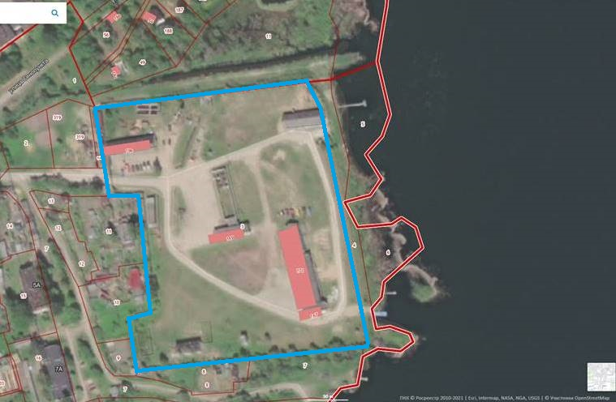
БАЗА ПХС-3 ГБУ «ЛПЦ-ТВЕРЬЛЕС» ОСТАШКОВСКОГО ФИЛИАЛА
Земельный участок (не входит в конкурсную массу), на котором расположены объекты недвижимого имущества, кадастровый номер 69:45:0080311:3,
площадью 30842 кв.м, имеет кадастровую стоимость 21 069,40 тыс. руб. На территории организована ПХС-3, осуществляющая тушение пожаров на землях лесного фонда в районах: Осташковский, Селижаровский, Пеновский, Кувшиновский, Фировский, Бологовский, Вышневолоцкий, Торжокский, Спировский.
База ПХС-3
о.Селигер
9

Slide 10
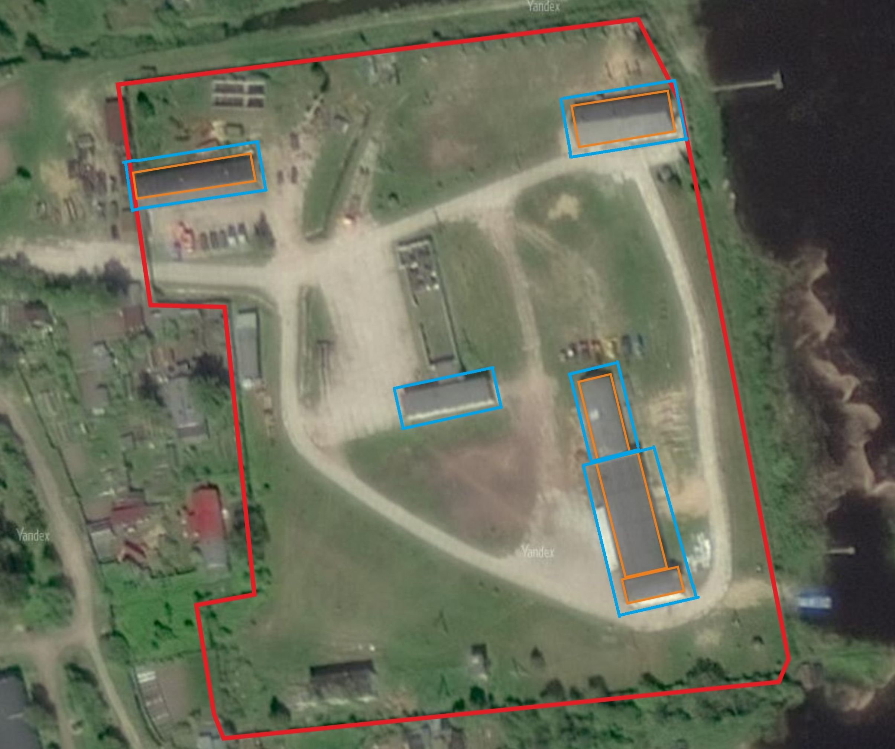
МЕЖЕВАНИЕ ЗЕМЕЛЬНОГО УЧАСТКА ПОД ОБЪЕКТЫ НЕДВИЖИМОСТИ
Объекты недвижимости:
1 – здание склада (S – 185,5 м2)
2 – здание пожарного депо
(S – 240,3 м2)
3 – здание не жилое пристройка к цеху (S – 141,3 м2)
4 – здание котельной
(S – 115,8 м2)
5 – здание цеха деревообработки (S – 730,6 м2)
2
1
4
3
5
10

Slide 11
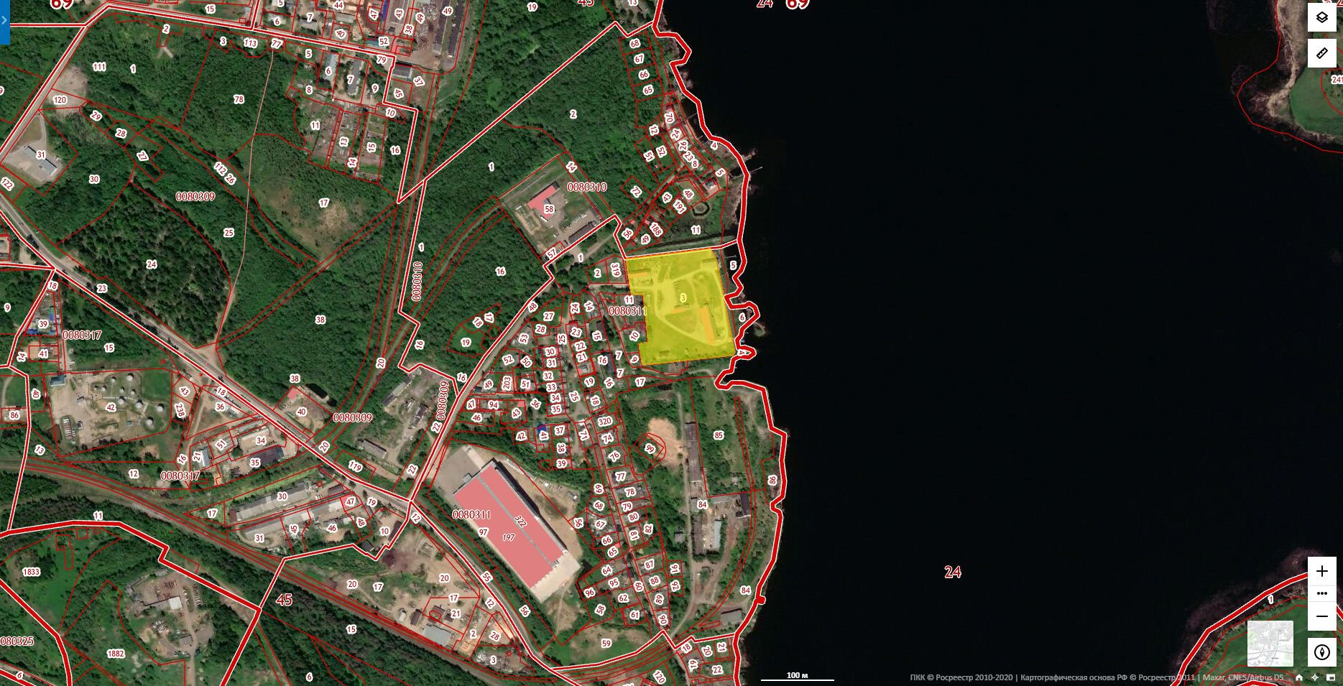
ИНФОРМАЦИЯ О ЗЕМЕЛЬНОМ УЧАСТКЕ, НА КОТОРОМ РАСПОЛОЖЕНЫ ЗДАНИЯ
(информация Минимущества Тверской области)
Земельный участок площадью 30 842 кв. м, категория земель: земли населенных пунктов, ВРИ: под промышленное предприятие, кадастровая стоимость: 21,069 млн руб., адрес: Тверская область, г. Осташков, ул. Озерная, д.15
11

Slide 12
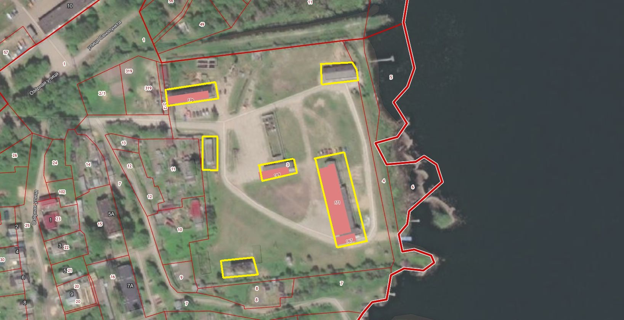
ПРЕДЛОЖЕНИЯ ПО РАЗДЕЛУ ЗЕМЕЛЬНОГО УЧАСТКА
(информация Минимущества Тверской области)
Предлагается образовать земельные участки под каждым зданием, являющимся предметом спора.
Общая площадь образуемых земельных участков составит 4 975 кв. м, кадастровая стоимость – 3 346 831,70 рублей
12

Slide 13
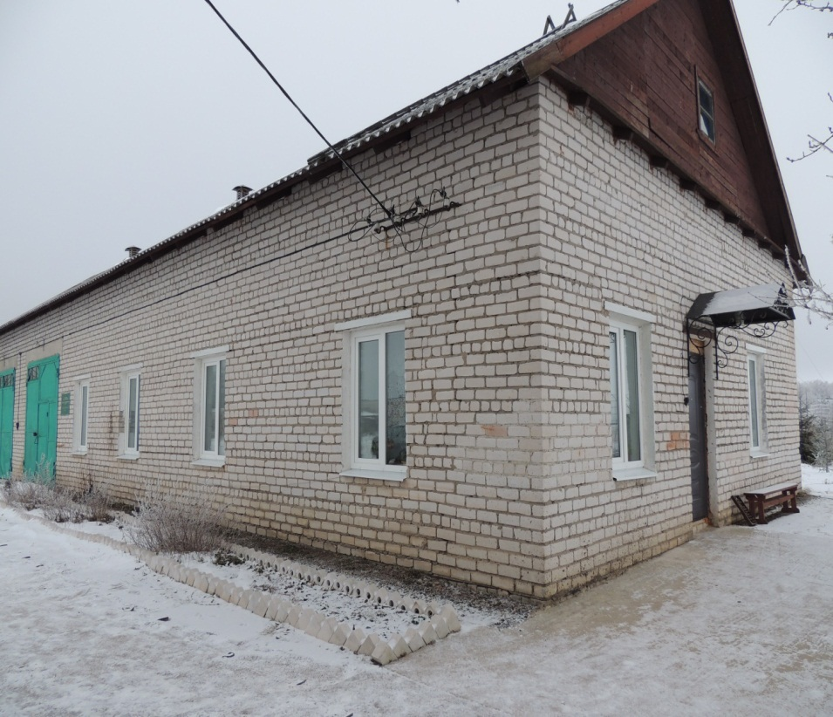
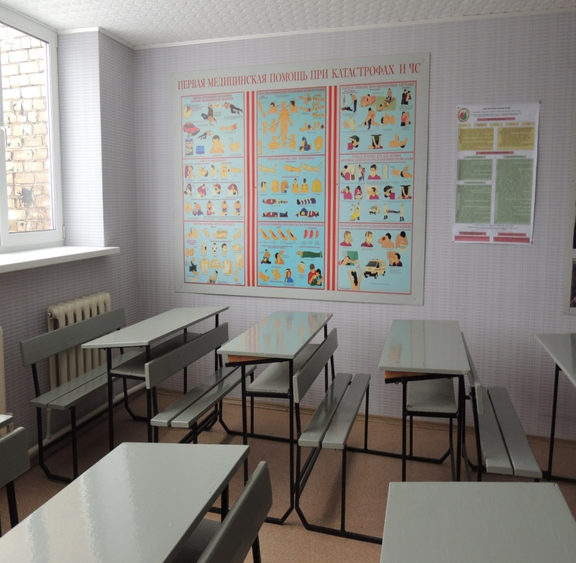
ИНФОРМАЦИЯ О НЕДВИЖМОМ ИМУЩЕСТВЕ, ИЗЪЯТОМ ИЗ ХОЗЯЙСТВЕННОГО ВЕДЕНИЯ
Здание пожарного депо, площадью 240,3 кв.м., расположенное по адресу: Тверская область, г. Осташков, ул. Озерная, д.15

Slide 14
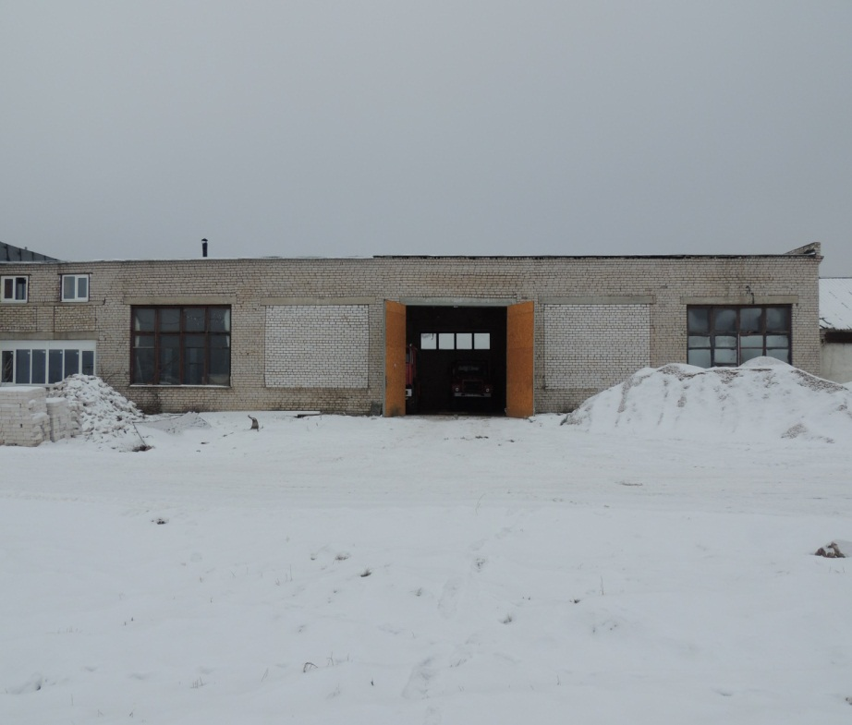
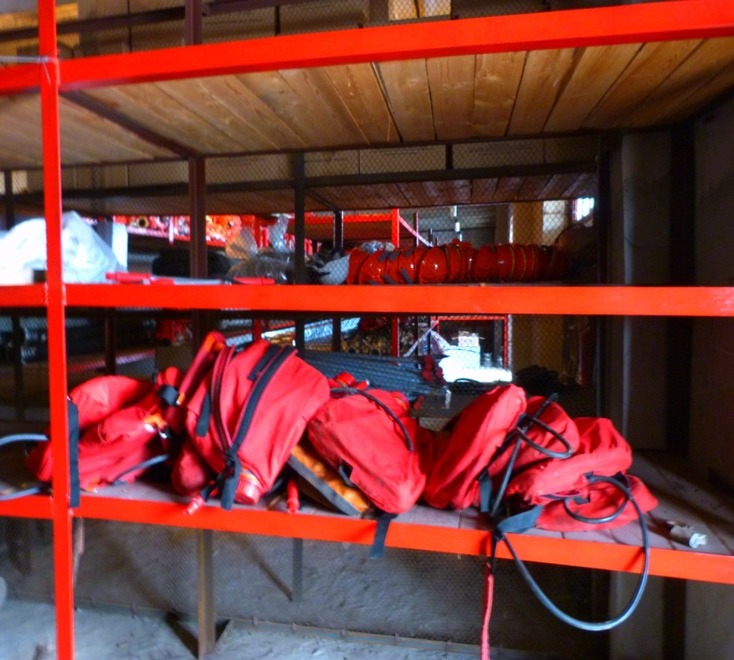
ИНФОРМАЦИЯ О НЕДВИЖМОМ ИМУЩЕСТВЕ, ИЗЪЯТОМ ИЗ ХОЗЯЙСТВЕННОГО ВЕДЕНИЯ (продолжение)
Здание нежилое пристройка к цеху деревообработки, площадью 141,3 кв.м., расположенное по адресу: Тверская область, г. Осташков, ул. Озерная, д.15

Slide 15
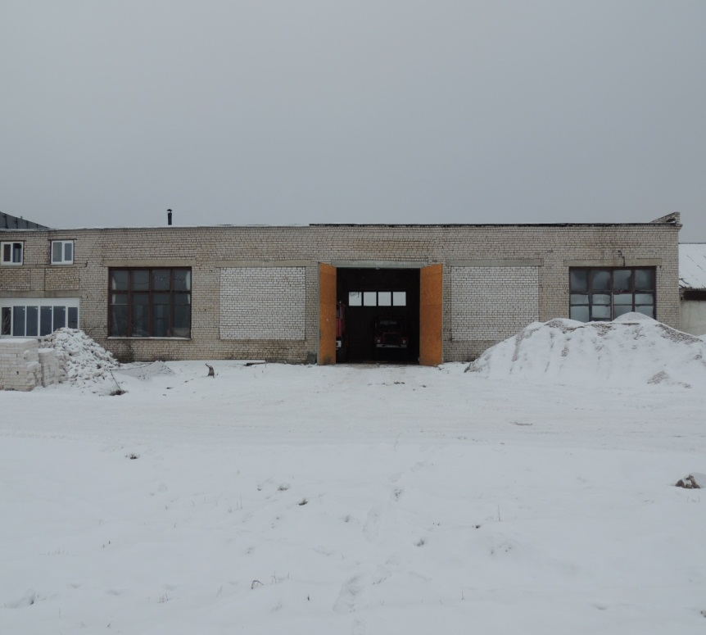
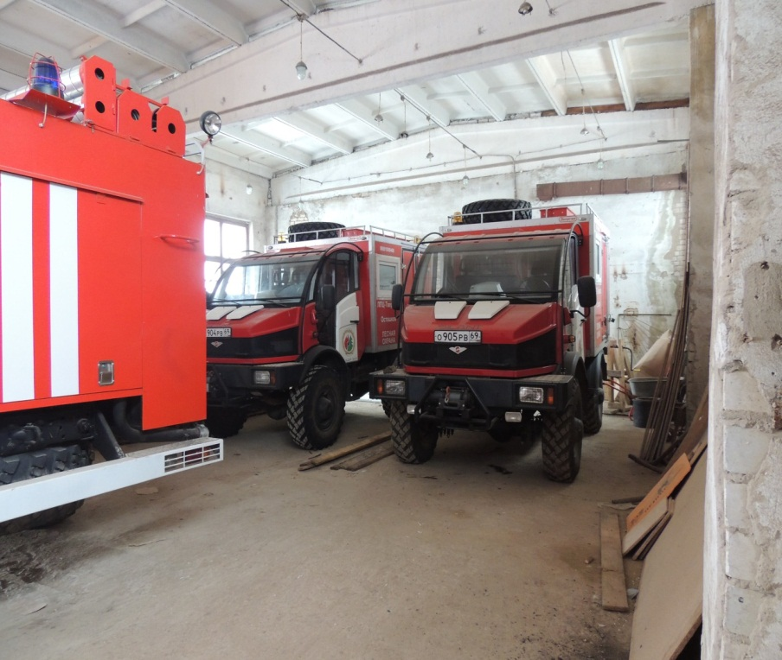
ИНФОРМАЦИЯ О НЕДВИЖМОМ ИМУЩЕСТВЕ, ИЗЪЯТОМ ИЗ ХОЗЯЙСТВЕННОГО ВЕДЕНИЯ (продолжение)
Здание цеха деревообработки, площадью 730,6 кв.м., расположенное по адресу: Тверская область, г. Осташков, ул. Озерная, д.15

Slide 16
ПЕРЕЧЕНЬ ДВИЖИМОГО ИМУЩЕСТВА
№ п/п | Наименование имущества | № п/п | Наименование имущества
1 | Автомашина ГАЗ 66 АЦ-30 | 7 | Навеска (2 единицы)
2 | Катер патрульный КС-100 Д-1 | 8 | Плуг ПКЛ-70 (2 единицы)
3 | Трактор лесопожарный ЛХТ-100А-12 | 9 | Трактор трелевочный ТДТ-55А (3 единицы)
4 | Автомашина ЗИЛ-131-АЦ-40 | 10 | Малый лесопатрульный комплекс на базе а/м УАЗ-390945 «Фермер» (2 единицы)
5 | Трактор трелевочного ТДТ-55А | 11 | Автомашина УАЗ-390945
6 | Плуг ПЛ-1 (2 единицы) | 12 | Плуг ПЛ-1-1 (2 единицы)

